Slide 1

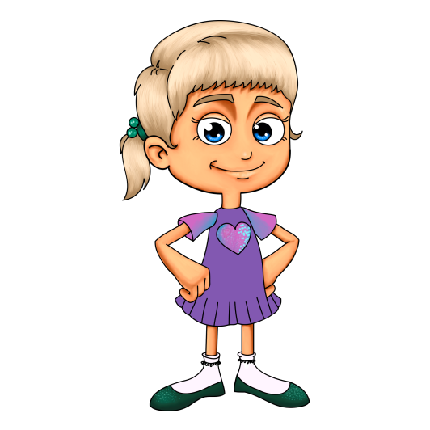

Präsens
— Das Verb im Präsens zeigt an, dass etwas gerade geschieht oder etwas immer so ist.
— Das Verb steht immer auf Position 2 im Satz.

Slide 2


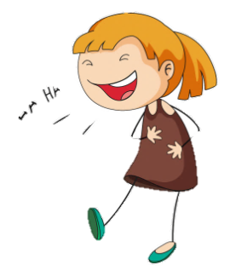
«+»
«+»
Lukas liest ein Buch.
Sie lacht gern.
« ? »
« ? »
Liest Lukas ein Buch?
Lacht sie gern?

Slide 3
Präsens
— Die Verben haben einen Wortstamm und verschiedene Personalendungen.
e
st
— Die Verben enden in
der Grundform auf –en.
mal
t
en
mal
en

Slide 4

Präsens
malen
Grundform |  | mal | en
Singular | ich | mal | e
 | du | mal | st
 | er/sie | mal | t
Plural | wir | mal | en
 | ihr | mal | t
 | Sie/sie | mal | en
Es ist nicht so einfach
mit starken Verben.
sein

Slide 5
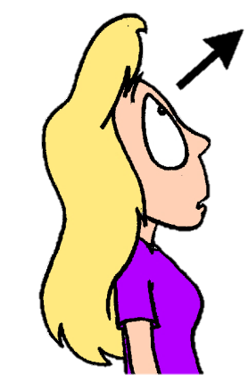
Präsens
sehen
Grundform |  | seh | en
Singular | ich | seh | e
 | du | sieh | st
 | er/sie | sieh | t
Plural | wir | seh | en
 | ihr | seh | t
 | Sie/sie | seh | en
e | → | ie
e | → | i
a | → | ä
au | → | äu
Bei den starken Verben in der
zweiten und dritten Person Singular ändert sich der Stammvokal.

Slide 6

Präsens
geben
Grundform |  | geb | en
Singular | ich | geb | e
 | du | gib | st
 | er/sie | gib | t
Plural | wir | geb | en
 | ihr | geb | t
 | Sie/sie | geb | en
Das Starke Verb ändert sich der Stammvokal von “e” zu “i”.

Slide 7
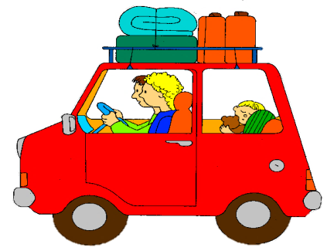
Präsens
fahren
Grundform |  | fahr | en
Singular | ich | fahr | e
 | du | fähr | st
 | er/sie | fähr | t
Plural | wir | fahr | en
 | ihr | fahr | t
 | Sie/sie | fahr | en
Das Starke Verb ändert sich der Stammvokal von “a” zu “ä”.

Slide 8
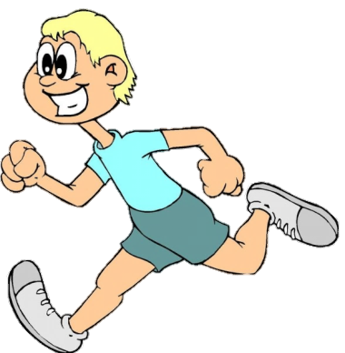
Präsens
laufen
Grundform |  | lauf | en
Singular | ich | lauf | e
 | du | läuf | st
 | er/sie | läuf | t
Plural | wir | lauf | en
 | ihr | lauf | t
 | Sie/sie | lauf | en
Das Starke Verb ändert sich der Stammvokal von “au” zu “äu”.

Slide 9
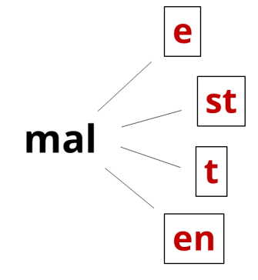
Präsens
Die Verben enden in der Grundform auf -en. (laufen, malen, gehen)
2.
e | → | ie
e | → | i
a | → | ä
au | → | äu
3. Das Verb steht immer auf Position 2 im Satz.
Beispiel: Sie spielt gern.
4. Im Fragesatz ohne Fragewort steht das Verb an erster Stelle.
Beispiel: Spielt sie gern?

